Slide 1


Korkea-asteen koulutukset rakennetun ympäristön ammatteihin
Kira-alan Abi-info

Slide 2
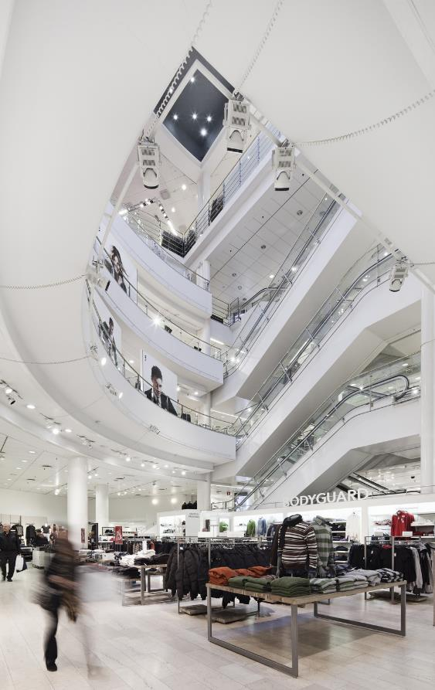
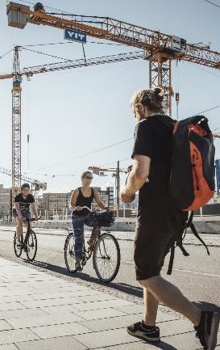
RAKENNETTU YMPÄRISTÖ
KUULUU JOKAISEN
ARKEEN

Slide 3


AMMATTIKORKEAKOULU TUTKINNOT
YLIOPISTOTUTKINNOT
RAKENNUSMESTARI
RAKENNUSINSINÖÖRI
RAKENNUSARKKITEHTI
ARKKITEHTI
DIPLOMI-INSINÖÖRI
Metropolia – HAMK – TAMK- TuAMK – SeAmk – XAMK – Karelia – OAMK – Kajaanin AMK –JAMK – Saimaan AMK – SAMK – Savonia – Lapin AMK – Novia
Aalto yliopisto – Tampereen teknillinen yliopisto – Oulun yliopisto

Slide 4
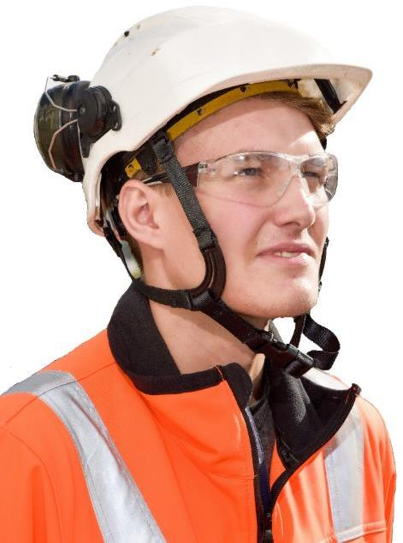
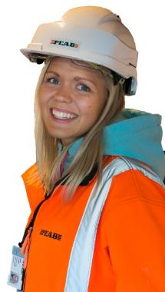

Minusta
Korkeasti koulutettu rakennetun ympäristön ammattilainen
Vaatii vain 3-5 vuotta opiskelua
Tutkinnot antavat pätevyyden toimia työnjohdon, suunnittelun ja liikkeenjohdon tehtävissä

Slide 5

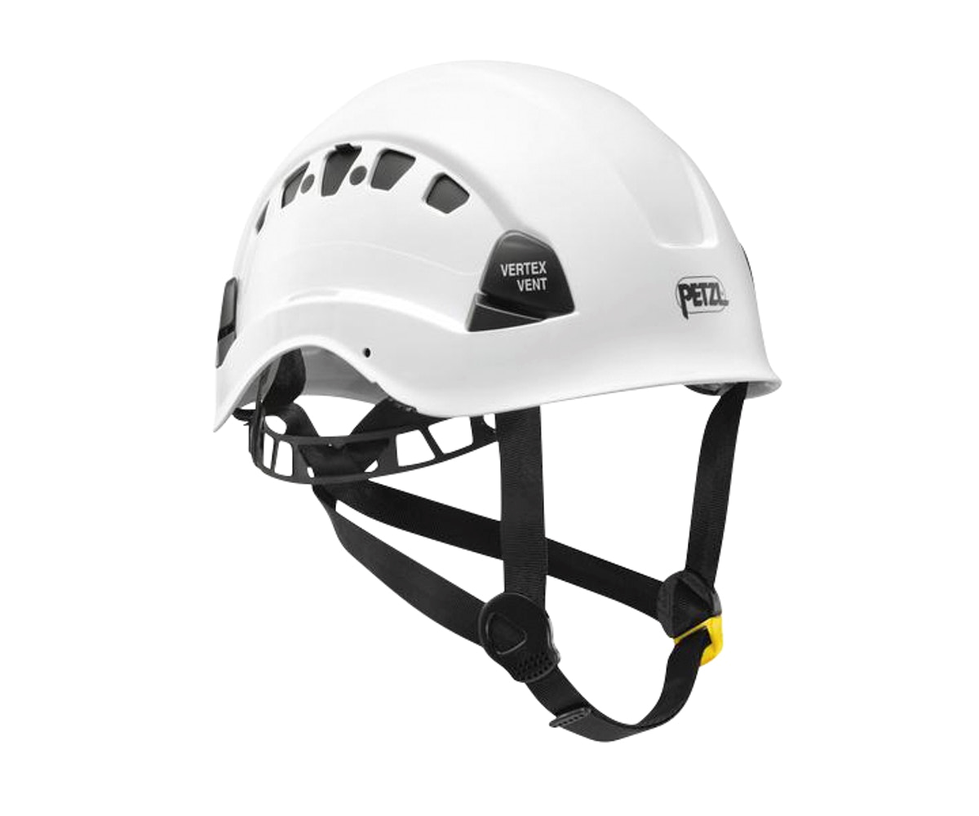
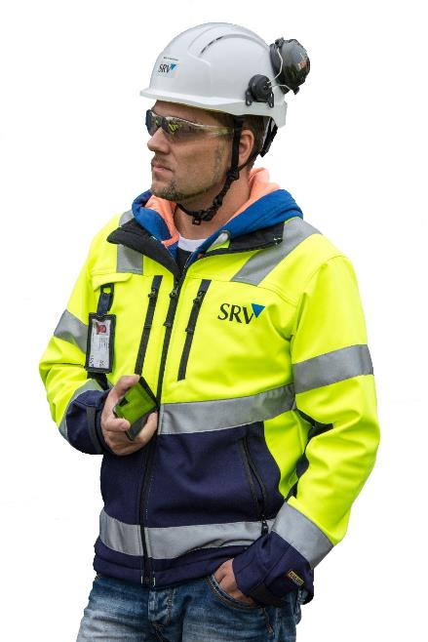


Minusta
Korkeasti koulutettu rakennetun ympäristön ammattilainen
Korkean statuksen ammatti
Työtä ja toimeentuloa kehittyvällä toimialalla

Slide 6

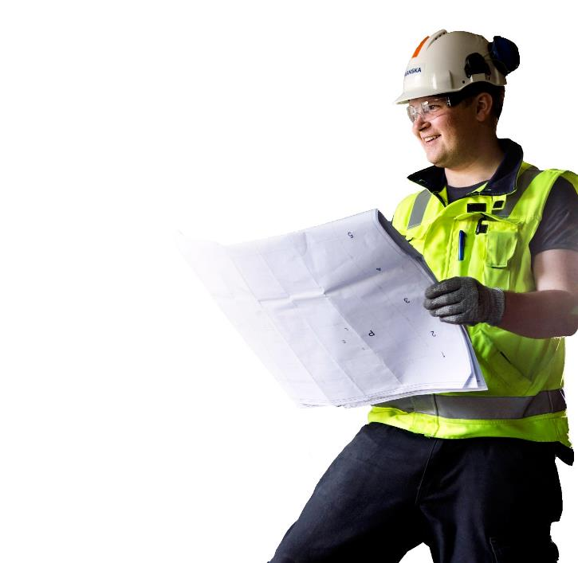
Minusta
Korkeasti koulutettu rakennetun ympäristön ammattilainen
Olet osa tutkitusti mukavaa työyhteisöä!
Kira-alan korkeasti koulutettujen palkat ovat keskimääräistä parempia!

Slide 7
Rakennusmestari
Opinnot ammattikorkeakoulussa
Kesto: 3,5 vuotta
Laajuus: 210 opintopistettä
Opinnot muodostuvat seuraavasti: perus- ja ammattiopinnot (160 op), vapaasti valittavat opinnot (10 op), harjoittelu (30 op) ja opinnäytetyö (10 op).

Slide 8
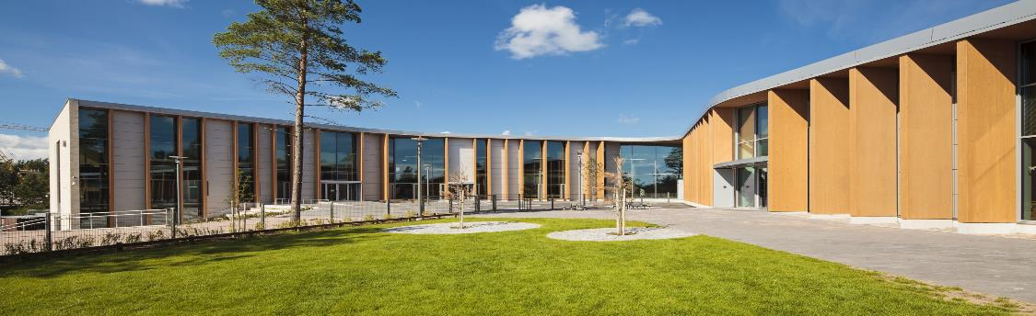
RAKENNUSMESTARI JOHTAA RAKENNUSTYÖTÄ, HUOLEHTII TYÖSKENTELYEDELLYTYKSISTÄ JA OHJEISTUKSESTA
Ensimmäisen opiskeluvuoden jälkeen osaat kuvata rakennusalan perusteet ja hallitset matemaattis-luonnontieteelliset perusteet. Sinulla on myös valmiudet toimia rakennustyömaalla työntekijätasoisissa tehtävissä.
Toisen opiskeluvuoden jälkeen hallitset rakennustyömaan keskeiset toiminnot. Tunnet eri tuotantomenetelmät, tuotannon suunnitteluun ja työturvallisuuteen liittyvät menettelyt ja pystyt toimimaan rakennustyömaan avustavana työnjohtajana kokeneemman henkilön ohjauksessa.
Kolmannen opiskeluvuoden jälkeen olet syventänyt työmaan toimintoihin liittyvää osaamistasi laadunhallinnassa, tehtäväsuunnittelussa ja kustannusohjauksessa. Kykenet itsenäisesti toimimaan avustavan työnjohtajan tehtävissä.
Osa opinnoista tehdään yhdessä yritysten kanssa projektiopintoina, harjoitteluina ja opinnäytetöinä.
Koulutuksessa hyödynnetään monipuolisia oppimisympäristöjä. Luokkahuoneessa ja laboratoriossa tapahtuvan opiskelun lisäksi osa opinnoista toteutetaan yhteistyössä alan yritysten kanssa, jolloin oppimisympäristönä toimii oikea rakennustyömaa.
Opinnoissa korostuvat rakennustekniikan ohella:
•esimieskoulutus ja johtaminen
•monipuolinen työnsuunnittelu
•työmaatoteutuksen hallinta
•työmaatekniikka

Slide 9
Rakennusinsinööri
Perus- ja ammattiaineet 180 op
Harjoittelu 30 op
Vapaasti valittavat opinnot 15 op
Opinnäytetyö 15 op
Tekniikan yhteiset opinnot
Koulutuksen yhteiset opinnot
Suuntaavat ammattiopinnot
Opinnot ammattikorkeakoulussa
Kesto 4 vuotta
Laajuus: 240 opintopistettä
Ydinosaaminen 135 op: Rakentamistekniikan ydinosaaminen 85 op, yhteiset opinnot 40 op, opinnäytetyö 15 op, työharjoittelu 30 op. Täydentävä osaaminen 55 op. Vapaasti valittavat opinnot 15 op

Slide 10
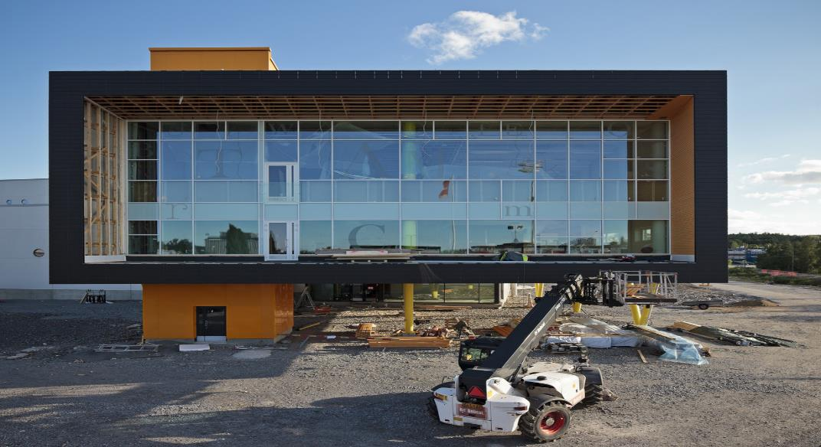
RAKENNUSINSINÖÖRI JOHTAA ASIOITA, HUOLEHTII TYÖSKENTELYEDELLYTYKSISTÄ JA SUUNNITTELEE
Rakennustekniikan koulutuksen tavoitteena on kouluttaa rakennusalaa hallitsevia ammattilaisia, joilla on monipuoliset valmiudet työskennellä rakennusalan eri tehtävissä. Laaja-alaiseen ammattitaitoon kuuluvat hyvä ammattiteoreettinen, käytännöllinen ja menetelmällinen osaaminen sekä syvällinen asiantuntemus omalla erikoisosaamisalueella. Rakennusinsinöörin tehtävät edellyttävät ammatillisen osaamisen lisäksi ongelmanratkaisukykyä, matemaattista ja taloudellista ajattelua, ryhmätyö ja esimiestaitoja, monipuolisia tietotekniikan käyttövalmiuksia sekä viestintä- ja kielitaitoa.
Rakennustekniikan insinööri (AMK) -koulutuksessa painotetaan ammatillisen osaamisen lisäksi myös ongelmanratkaisukykyä, matemaattista ja taloudellista ajattelua, ryhmätyö- ja esimiestaitoja, monipuolisia tietotekniikan käyttövalmiuksia sekä viestintä- ja kielitaitoa. Koulutus sisältää myös vapaasti valittavia opintoja, harjoittelun sekä opinnäytetyön.
Voit syventää osaamistasi jollakin seuraavista osa-alueista:
•infrarakentaminen
•rakennetekniikka
•rakentamisen projektinhallinta

Slide 11
LVI-talotekniikan koulutus, insinööri (AMK)
Eri ammattikorkeakouluissa järjestetty eri tutkinto-ohjelmissa. Voi myös olla oma hakukohde tai rakennus- ja yhdyskuntatekniikan osa
Jokaisella ammattikorkeakoululla on oma tutkintorakenne
Suunnittelijapätevyys saavutettavissa, kun ammattiaineopintoja on vähintään 40 op

Slide 12
Sähköinen talotekniikka, insinööri(AMK)
Erillinen oma tutkinto-ohjelma vain TAMK:ssa
Aiemmin oli Metropoliassa, mutta yhdistetty Sähkö ja automaatiotekniikan tutkinto-ohjelmaan
Muissa ammattikorkeakouluissa sähkövoimatekniikan koulutuksen osana
Hakukohteena Sähkö- ja automaatiotekniikan tutkinto-ohjelmat
Sähköalan koulutus
Sähköpätevyysvaatimus saavutetaan kun vähintään 45 op:tä nimettyjä opintoja
Yleisesti vähän yhteistyötä muiden koulutusten kanssa
TAMK:n malli tosin poikkeus

Slide 13
Talotekniikan koulutusrakenne
Talotekniikka, insinööri (AMK)
Sähköinen talotekniikka
LVI-talotekniikka
Harjoittelu 30 op
LVI- TATE:n opinnot 74 op
Opinnäyte-työ 15 op
Yhteiset monialaisetprojektityöt
Yhteiset opinnot 106 op
Sähköisen TATE:n opinnot 74 op
Vapaasti valittavat opinnot 15 op

Slide 14
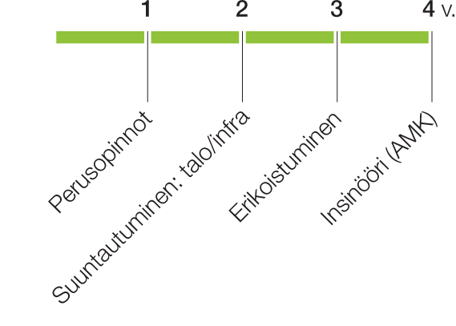
Rakennusarkkitehti
Opinnot ammattikorkeakoulussa
Kesto 4 vuotta
Laajuus: 240 opintopistettä
Perus- ja ammattiopinnot 180 op, vapaasti valittavat opinnot 15 op, ammattitaitoa edistävä harjoittelu 30 op, opinnäytetyö 15 op

Slide 15
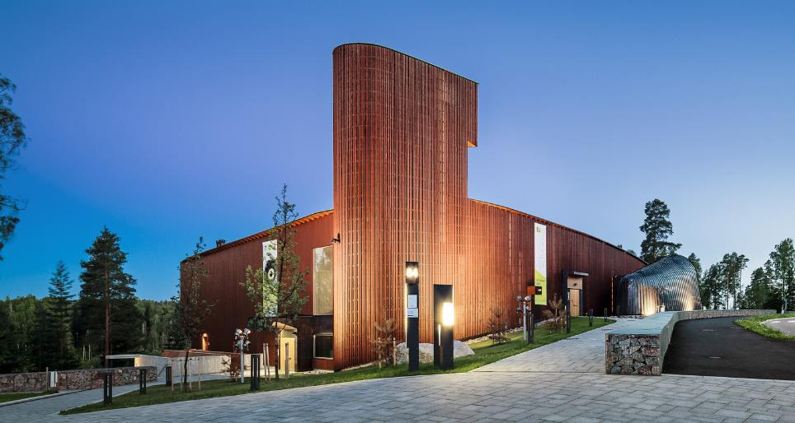
RAKENNUSARKKITEHTI SUUNNITTELEE RAKENNUKSIA ja INFRAA
Rakennusarkkitehtikoulutus antaa vahvan osaamisen pohjoisen alueen talonrakennuksen teknisten perusteiden hallintaan ja erityisesti asuinrakennusten rakennussuunnitteluun. Koulutus on käytännönläheistä ja tarjoaa hyvät valmiudet työelämään niin harjoitus-, projekti- kuin opinnäytetöiden kautta. Opettajamme toimivat tiiviissä yhteistyössä työelämän edustajien kanssa.
Koulutuksen painopisteitä ovat pientalo suunnittelu, maatalousrakentaminen, korjausrakentaminen, pienimuotoinen teollisuustuotanto, mallintaminen ja asiakaspalvelu.
Keskeisiä osa-alueita ovat:
- rakennusten toiminnallisuus, asuttavuus ja käyttökelpoisuus
- rakentamisen tietomallintaminen (BIM) ja visualisointi
- Korjausrakentaminen
- kiinteistöjen ylläpito
- Elinkaariajattelu
- materiaali- ja energiatehokkuus
- rakennussuunnittelun projektijohto ja prosessit

Slide 16
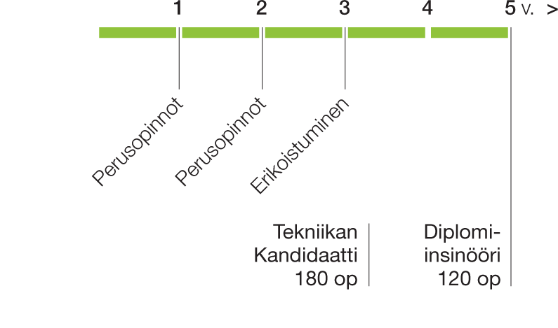
Diplomi-insinööri
Opinnot yliopistossa
Kesto: 5 vuodesta ylöspäin
Laajuus: 300 opintopistettä (180 + 120 op)

Slide 17

DIPLOMI-INSINÖÖRI JOHTAA ASIOITA JA ORGANISAATIOITA, SEKÄ SUUNNITTELEE
Rakennus- ja yhdyskuntatekniikka kehittyvät nopeasti. Uudet rakennusmateriaalit, rakentamisen teollistuminen sekä tietoteknisten ratkaisujen kehitys tuovat alalle positiivisia haasteita. Myös yhdyskuntien perusrakenteiden ylläpito sekä kasvava rakennuskanta tarjoavat monipuolisia tehtäviä.
Rakennus- ja yhdyskuntatekniikan diplomi-insinöörin työnkuvaan kuuluu rakennetun ympäristön rakennusten, rakenteiden ja rakennusmateriaalien, teiden, väylien, vesihuollon verkostojen ja muun infran rakenteellinen ja taloudellinen suunnittelu. Nopeasti kehittyvä ala tarvitsee myös tutkimuksen ja tuotekehityksen osaajia. Valmistunut hallitsee rakennustekniikan lainalaisuudet, rakentamisen vaatimukset ja ympäristövaikutukset.
Rakennus- ja yhdyskuntatekniikan koulutus on laaja-alainen kokonaisuus, jonka tavoitteena on kouluttaa diplomi-insinöörejä tutkimus-, kehitys-, suunnittelu-, laskenta-, tuotannonjohto- sekä kunnossapitotehtäviin. Diplomi-insinöörillä on valmiudet toimintaan alan hallinto-, myynti- ja koulutustehtävissä.
Rakennus- ja yhdyskuntatekniikan diplomi-insinöörillä on valmiudet alansa vaativiin suunnittelu- ja kehitystehtäviin. Hän tuntee alansa erityispiirteet, toimintatavat sekä käytettävät menetelmät.
Rakennus- ja yhdyskuntatekniikan opinnot on suunniteltu siten, että opiskelijalla on mahdollisuus saavuttaa opintojen aikana eritasoisiin suunnittelijoiden lakisääteisiin pätevyyksiin (FISE) vaadittavaa teoriaosaamista.
Rakennus- ja yhdyskuntatekniikan tutkinto-ohjelma sisältää tällä hetkellä kaksi erillistä opintosuuntaa: rakennesuunnittelun ja rakentamisteknologian sekä yhdyskuntatekniikan. Suunnitteilla on lisäksi kolmas opintosuunta, joka käsittelee rakentamisterveyttä ja elinkaarirakentamista. Opiskelija voi opintovalinnoillaan ohjata omaa osaamistaan esimerkiksi korjausrakentamiseen, rakennusterveyteen, puurakentamiseen, rakentamisen automaatioon, georakentamiseen, jätehuoltoon, tie- ja liikennetekniikkaan tai vesihuoltotekniikkaan. Valmistunut hallitsee rakennustekniikan lainalaisuudet, rakentamisen vaatimukset ja ympäristövaikutukset.

Slide 18
Arkkitehti
Opinnot yliopistossa
Kesto: 5 vuodesta ylöspäin
Laajuus: 300 opintopistettä (180 + 120 op)

Slide 19
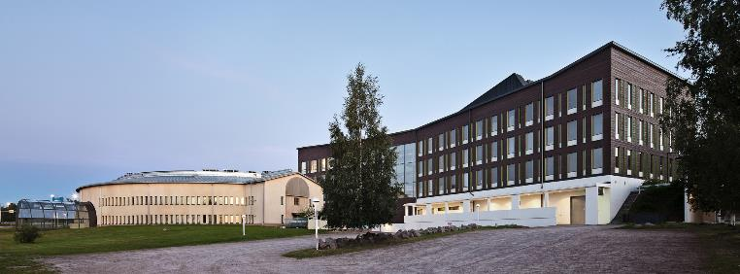
ARKKITEHTI SUUNNITTELEE RAKENNUKSIA JA INFRAA
Arkkitehtuuri on sekä tekniikan että taiteen ala. Arkkitehtuuriopetuksessa yhdistyvät tiedolliset ammattiainekset ja taiteellinen hahmotus- ja ilmaisukyky. Arkkitehdin tulee kyetä näkemään ongelmat monesta eri näkökulmasta, mikä on peruste arkkitehdin tutkinnon laaja-alaisuudelle. Koulutuksen ajankohtaisuudella kehitetään opiskelijan tieteellistä ja taiteellista ajattelua sosiaalisesti vastuullisen ja kestävän tulevaisuuden rakentamisessa.
Maisteriohjelmassa koulutuksen keskeinen sisältö on kandidaattivaiheessa saavutettujen taitojen kehittäminen ja syventäminen. Aihealueita ovat mm. arkkitehtuurin historia ja teoria, rakennussuunnittelu ja suomalainen rakennustaide sekä yhdyskunta- ja kaupunkisuunnittelu. Kurssien ja suunnittelustudioiden opetusta tehostetaan monialaisen yhteistyön ja uusien opetusmetodien avulla. Tekemällä oppiminen, ts. ”oikeiden” suunnittelutehtävien simulointi, on arkkitehtien koulutuksessa edelleen tärkeää.
Koulutuksella pyritään lisäksi vahvistamaan opiskelijan osaamista suunnitteluun liittyvissä koordinaatiotehtävissä, mikä mahdollistaa toimimisen vaativien rakennuskohteiden pääsuunnittelijana.
Kyky hahmottaa ammattikuvan laajentuva ja kansainvälistyvä tehtäväkenttä sekä kyky toimia muissa kulttuureissa kuuluvat samoin tutkinnon yleisiin taitotavoitteisiin. Tällä kehitetään opiskelijan työelämävalmiuksia ja edistetään urasuunnittelua, riippumatta siitä onko tavoitteena toimia työntekijänä yksityisellä tai julkisella sektorilla vai yksityisyrittäjänä.
Koulutuksen akateemisena tavoitteena on, että tutkinnon suoritettuaan opiskelija:
•tuntee alansa akateemisen keskustelun ja keskeisen kirjallisuuden
•osaa kirjoittaa akateemista tekstiä kriittisesti ja asiantuntevasti
•tuntee keskeiset tutkimusmenetelmät ja osaa soveltaa niitä
•osaa argumentoida tieteellisesti

Slide 20

Toimialat joille työllistyy
Talonrakentaminen
Maarakentaminen
Rakennustuoteteollisuus
Kiinteistöpalvelut
Suunnittelu- ja konsultointitoiminta

Slide 21
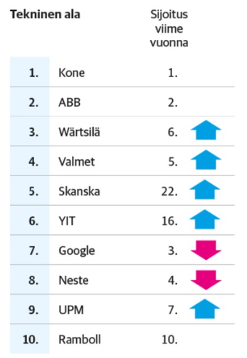
Opiskelijoiden mielestä kiinnostavimmat työnantajat
2019

Slide 22


TERVETULOA RAKENNETUN YMPÄRISTÖN PALVELUKSEEN!
Rakennettu ympäristö tarjoaa monipuolisia työtehtäviä. Rakentamisen tai korjaamisen tarve lopu koskaan ja uusia osaajia tullaan tarvitsemaan niin suunnittelu- kuin tuotantotehtäviin.

